Slide 1
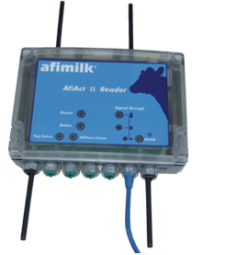

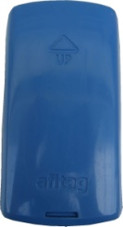
AfiAct II
系统介绍

Slide 2
AfiAct II
内容
工作原理
系统组成
  硬件
  软件
系统配置
订单下达

Slide 3
AfiAct II
新一代的动物行为监测系统
AfiAct II是一套自动化发情监测系统-适用于Afitag II型计步器
AfiAct II 可以帮助牧场判断合适的配种时间，缩短产犊周期。
AfiAct II 收集奶牛的活动数据用以生成发情列表。提供发情报告和繁殖事件的警告（例如乏情和流产）

Slide 4
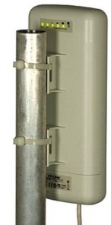

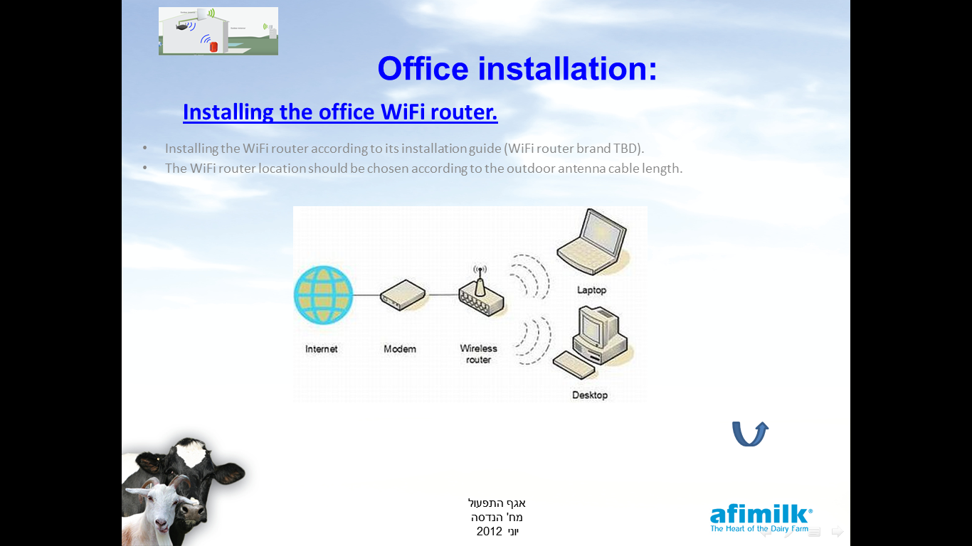
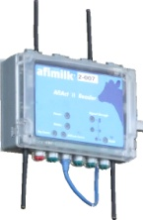

AfiAct II
主要特点
  联机时时全范围活动数据采集
  计步+加速度传感器（活动量+卧立状态）
  可调整的数据采集频率
  标准Wi-Fi网络网络连接（数据接收器-办公室电脑）
  双通讯模式脚环-结合远程高频传输和近距离低频传输两种模式

Slide 5
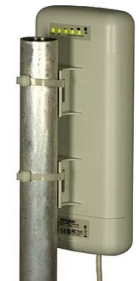

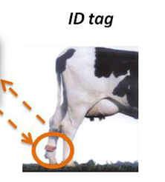
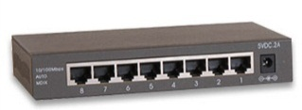
无线通讯（Wi Fi）
Wi-Fi Access Point
Network Cable
Reader

Slide 6
无线通讯（Wi Fi）
WiFi 技术要求
网络满足TCP/IP网络协议
网络提供DHCP服务
无线热点：商用无线热点
Wi-Fi认证支持802.11g和802.11n。
较好的加密方法：WPA-PSK / WPA2-PSK（也支持方法：WEP，WPA／WPA2，WPA-PSK / WPA2-PSK和IEEE 802.1x标准）。
  默认无线设备名称：afiact2
  默认无线接入密码： afimilk123
信号和噪声:
信噪比(区别噪声和信号电平)在接收器位置应大于15分贝。
•RSSI（信号接收强度）需要高于-80 dbm。

Slide 7
局域网有线通讯（LAN）
Reader
LAN

Slide 8
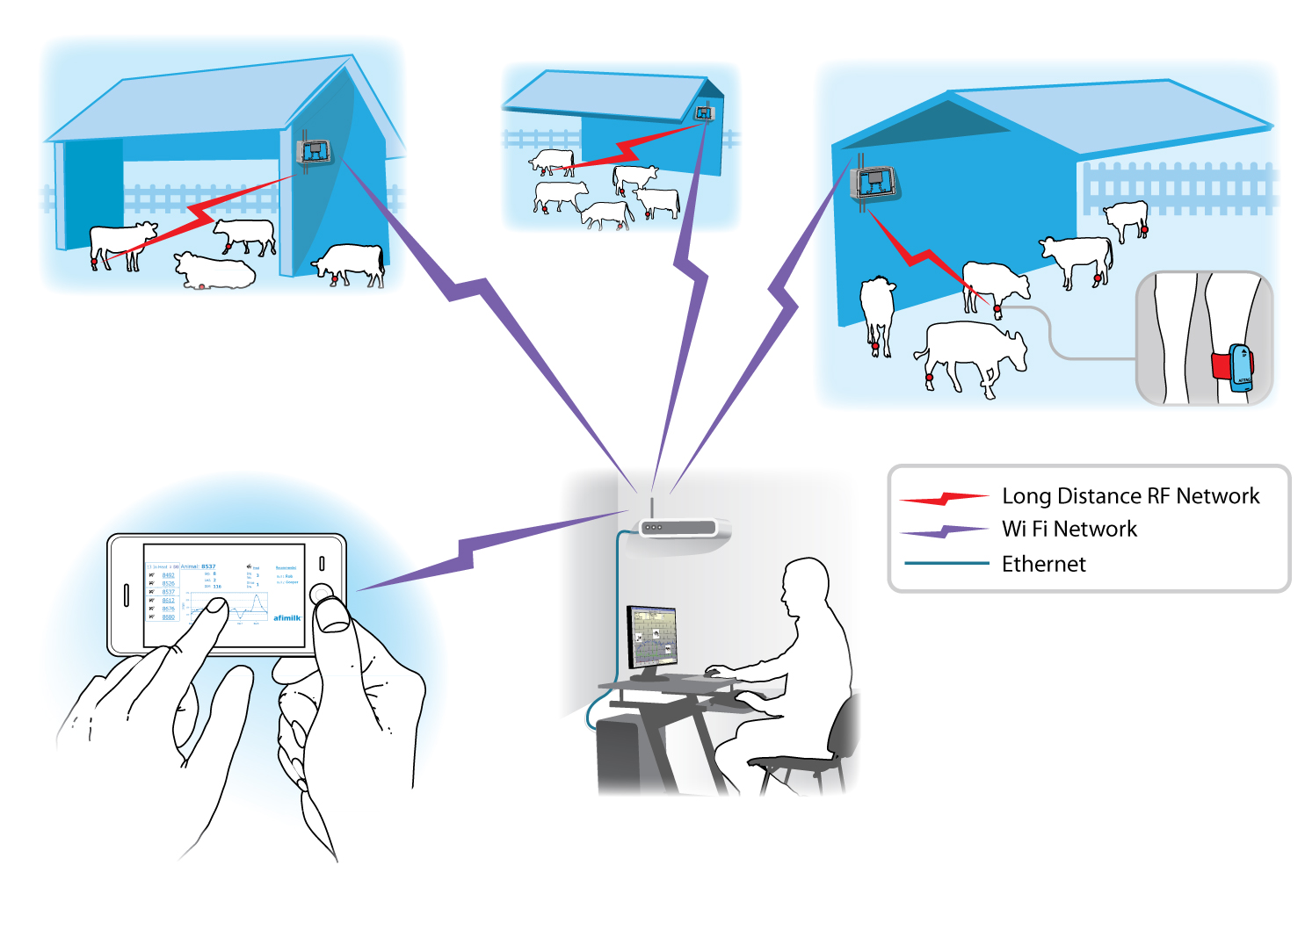
系统构架

Slide 9


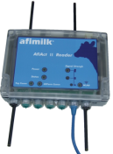
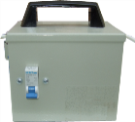

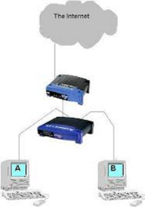
AfiAct II – 系统组成
AfiTag II + 绑带
接收器
电源箱
AfiAct II 专用软件(AFIFARM5+RT)
+ PC 需要满足配置
网络(Wi-Fi or LAN)

Slide 10
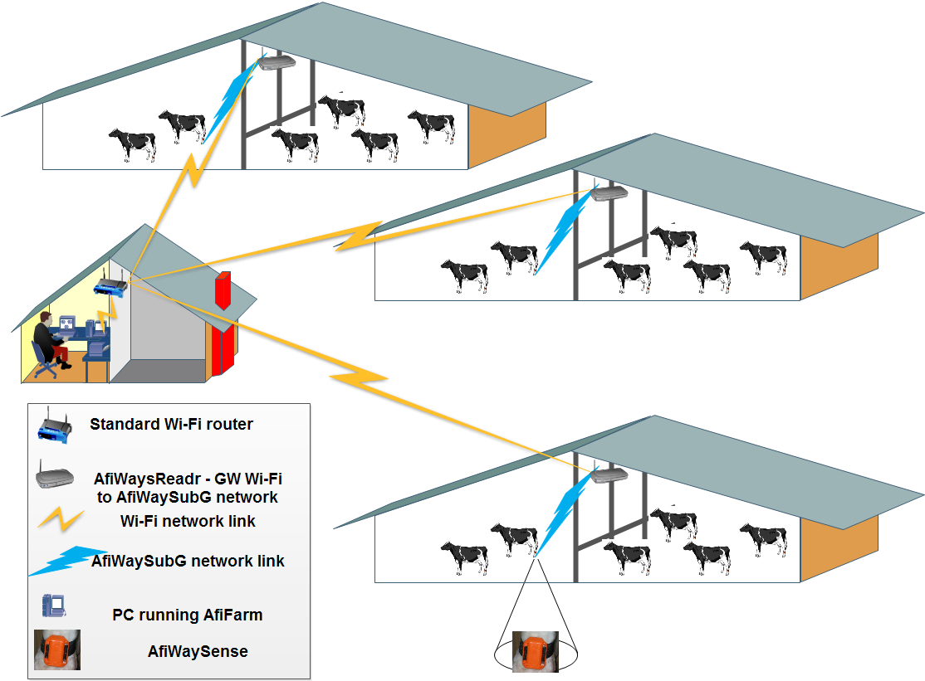
地理构架

Slide 11
AfiAct II – 系统优势
  可扩展性-不受牛群规模限制
    可多个数据接收器联机工作
    企业级管理系统
  数据传输距离（脚环-数据接收器）
    SubG高频无线通讯，最远距离可达数百米
      在糟糕的环境下最小距离也能够达到80米
  数据传输距离（数据接收器-办公室）
    通用的Wi-Fi 无线通讯
      一般情况下可达数百米（视Wi-Fi网络设备而定）

Slide 12
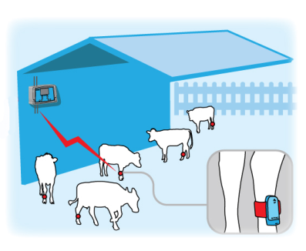
AfiAct II – 系统性能
  远距离数据接收波段
    916 ~ 868 MHz (SubG)
    在各地区分为不同的工作频道
  短距离数据接收波段 (Ideal版本号. 15 及以上)
    200/80 KHz
  无线数据接收器可以保存48小时内数据备份
  脚环可以保存11小时的数据备份

Slide 13
AfiAct II – 双向通讯
  脚环 ↔ 接收器 ↔ 办公室
  数据的传输确认
    可靠性
    减少重复发送和冲突
    省电
  数据传输频率可根据需要调整
    每5分钟一次 至 每小时一次
    默认15分钟一次

Slide 14
AfiAct II – 双向通讯
  工作波段的选择
    地域性无线电干扰
    来自于周边其他数据其他无线电通讯的干扰（移动电话，电台等）
  技术支持
    故障诊断
    维护
Notes:
Add features
Noisy environment solution

Slide 15
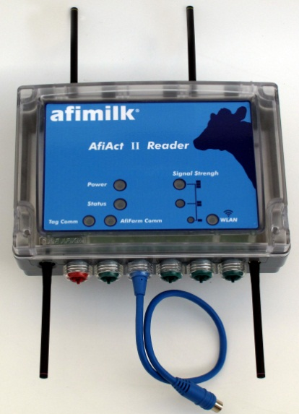
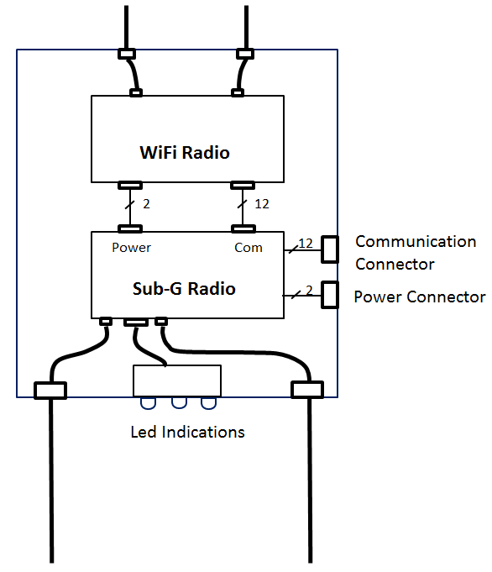
AfiAct II – 无线数据接收器
  与电脑的通讯
    上部天线.
    基于TCP/IP.
    Linux 操作系统.
    方式: Wi-Fi 或网线
与脚环的通讯
  底部天线.
  SubG 波段.
  其他特点
    当与Afifarm软件断开连接时，可存储脚环的
    数据。
    软件升级&诊断.

Slide 16
AfiAct II – 无线数据接收器
  结构:
    和之前的ID控制器相同(IP54)
    必须安装在有顶棚的位置
  电源供应:
项目 | 说明
电压 | 正常工作电压为24VAC，最小21.6VAC，最大27.5VAC
电流 | 0.6A
功率 | 变压器额定功率最少25VA/个
连接 | 可由一个变压器最多为3个接收器提供电源（75VA）需要保证线径要求

Slide 17
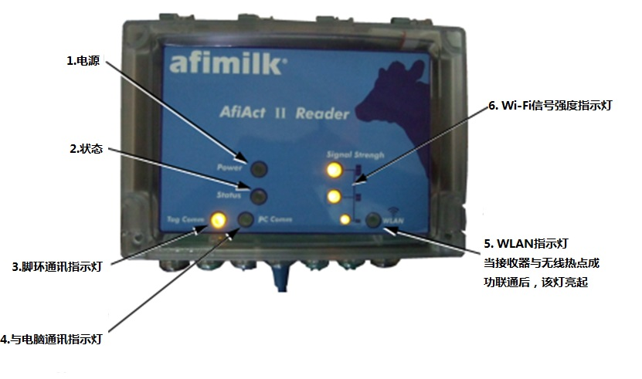
AfiAct II – 无线数据接收器

Slide 18
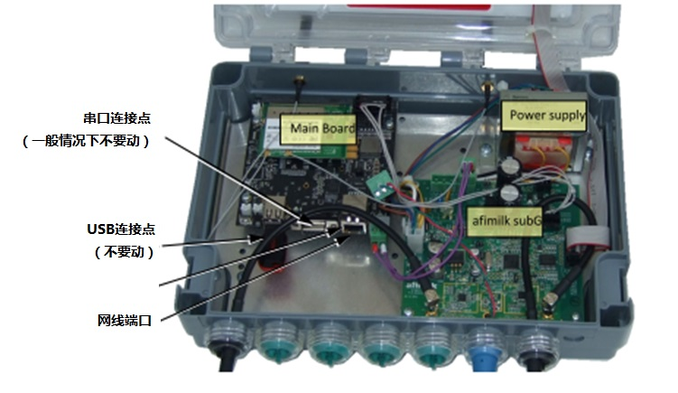
AfiAct II – 无线数据接收器
内部

Slide 19
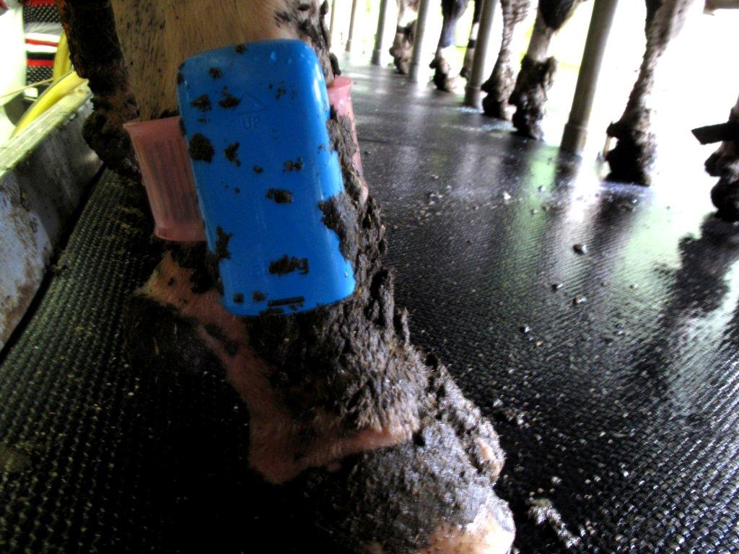
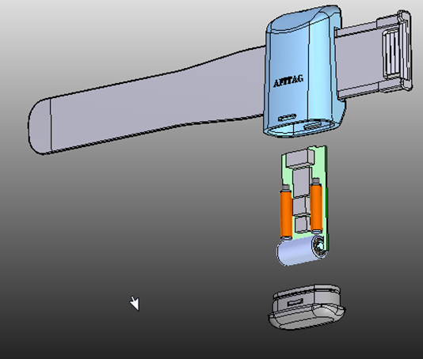
AfiAct II – AfiTag II
  结构:
    新壳体
    新绑带
      简单快速
      坚固
  活动:
    微电子结构系统，感应器PEDO+
    步数，卧、立时间
  短距离信号: 与之前的脚环一致
    80KHz 和 200KHz两种
    支持硬件: RPU, Ideal (15), Afi2GO
  数据备份
    可以存储11小时活动数据

Slide 20


AfiAct II – 新特性
  新型电池
    大容量
    满足大功率无线传输要求
  “飞行模式”
    “飞行模式” = 没有数据传输.
    在2小时没有数据接收器信号的情况下进入飞行模式
    在接收到数据接收器信号5分钟后退出飞行模式.
    在“飞行模式”下,脚环仍旧侦测并记录数据（步数，卧立时间…)
Notes:
8 years life expectancy
A battery that withstands bursts of high current that occurs when the transceiver transmits.
Listen before talk – powerful mechanism that save power and optimize the RF link

Slide 21
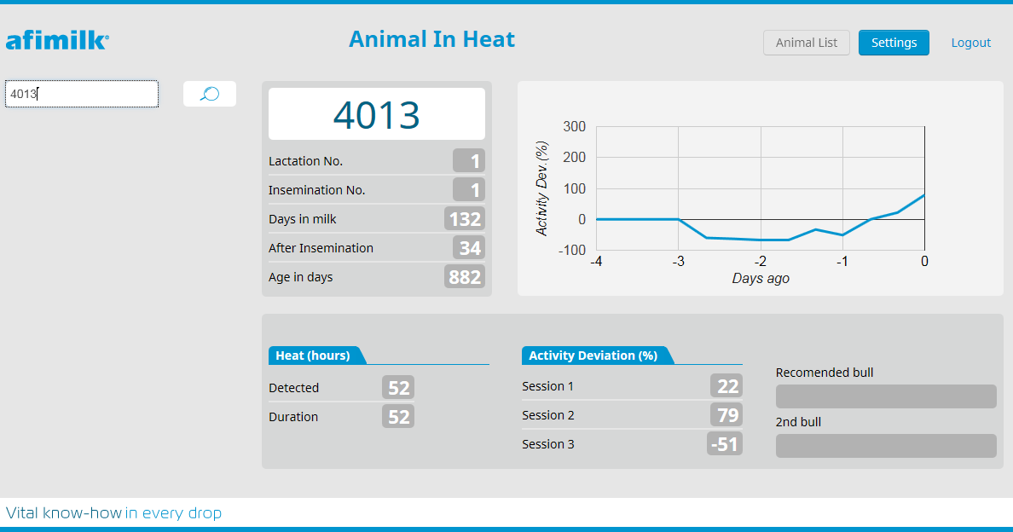
AfiAct II – 通告模块
  奶牛发情细节
    数据可以通过web进行访问 (手机, Ipad…)
    发情报告可以通过短信和E-Mail直接发送给相关人员

Slide 22
AfiFarm 5 （AfiActII 版本）
全新构架
  新的报告界面
  新的时时管理界面
  站台控制
与Afifarm4之间的数据传输 (AfiFarm4+AfiFarm5：AfiFarm 9)
支持从第三方如见进行数据导入
只能从Afifarm4 及以上版本进行数据恢复

Slide 23
AfiFarm 5 （AfiActII 版本）
电脑配置最低要求
  操作系统：WIN7专业版及以上（必须64位）
  内存：4GB以上
  处理器：Intel I5以上
  硬盘空间：100GB以上

Slide 24
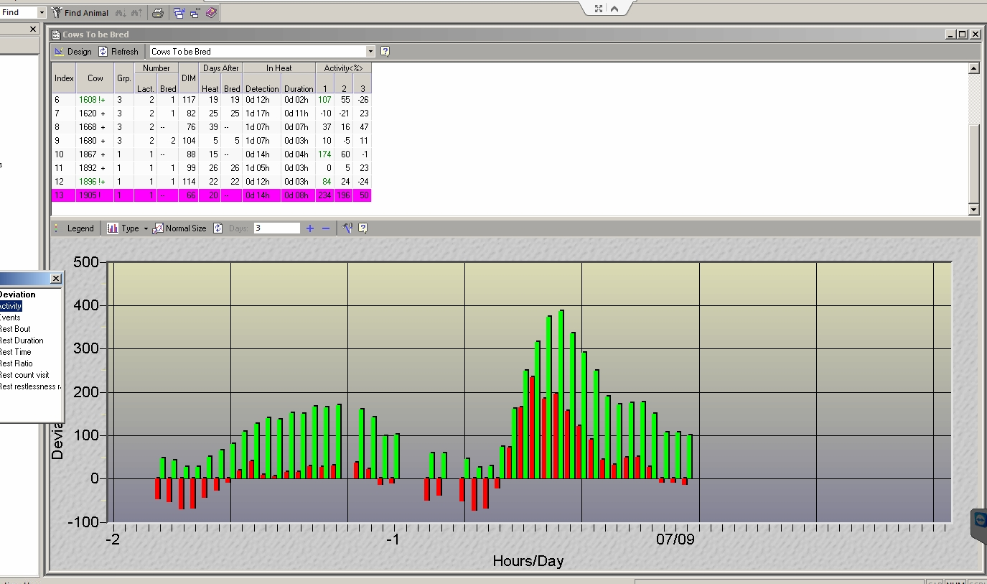
AfiFarm 5 – 活动量报告
新的图表格式可以显示每小时的活动量及相对于平均值的偏差
在发情报告中-分开显示细节和图表
自动改变图标单位:
  1 – 3 天: 以小时为单位
  4-10 天: 以班次为单位
  11 – 25 天: 以天为单位

Slide 25
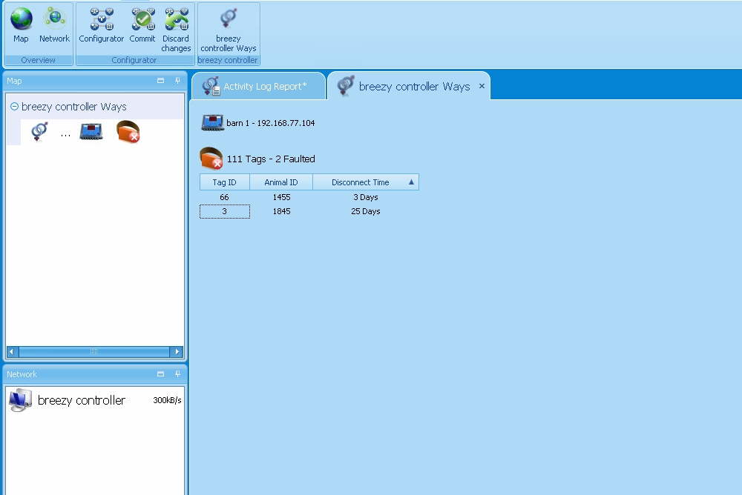
时时控制台– 接收器/脚环状态

Slide 26
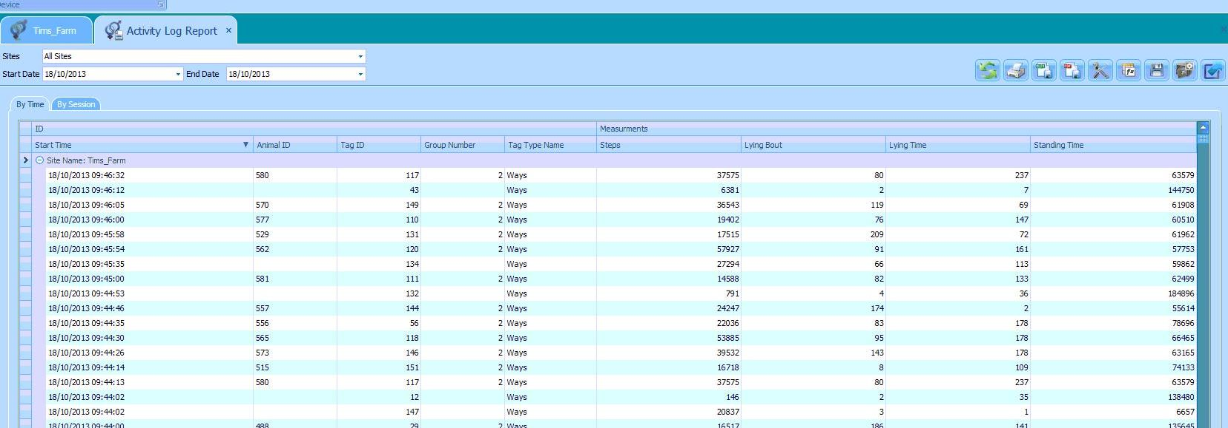
时时控制台– 脚环数据记录

Slide 27
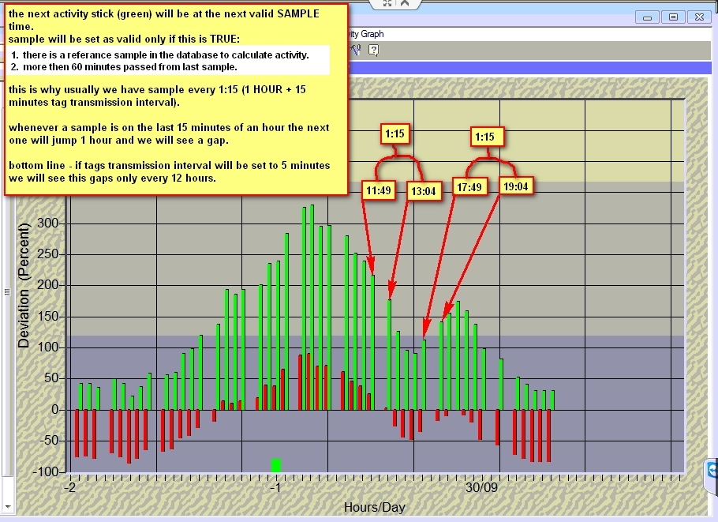
AfiFarm 5 – 活动量报告
活动量报告中的整时断点

Slide 28
软件工作模式
单机
联机 (4+5=9)
Afifarm 5 – Read Only Mode
Afifarm 5
Afifarm 4

Slide 29
与第三方牧场管理软件同
Afifarm 5 standalone
Heard Management SW
Exported File
Exported File
Afifarm 3

Slide 30
产品编号
# | 描述 | 数量 | 产品编号
1 | AfiAct II Reader, 916 MHz AfiAct II 接收器 916MHz | 1 或更多 根据识别区域大小 | 4256000
2 | Connection Box 接线盒 | 每个接收器1个 | 4085851
3 | CABLE+CON. AfiLab & AfiFree L=2.8M 连接线 | 每个接收器1个 | 4093506
4 | Transformer 230/24V 75VA 变压器230/24V 75VA | 每个接收器1个 | 5000561
5 | Network Cable 3m 网线 3M | 每个项目1个 | 9030498
6 | AfiFarm 4 Software Upgrade from AfiFarm 3 AfiFarm 4升级包 | 每台电脑1个 | 4196000UP
7 | AfiAct II AfiFarm 5 & RT Software license AfiAct II AfiFarm 5 单机版 | 每个项目1个 | 4196000A2
8 | AfiAct II AfiFarm 5 & RT Software Integrated with AfiFarm 4 license AfiAct II AfiFarm 5 联机版 | 每个项目1个 | 4196000IA2
9 | AfiTag II AfiTag II 脚环 | 根据牛数 | 4009600
10 | Strap for AfiTag II AfiTag II 绑带 | 牛数+15%备用 | 4086133
AfiFarm 软件备注:
单机版软件只需要采购配置第7项.
与AfiFarm3 版本联机需要采购 6, 7, 8项.
与AfiFarm3 版本联机需要采购 7, 8项.

Slide 31


